Slide 1
Diagramme UML
S3.2. Représentation UML
Démarche d’élaboration d’un modèle, formalisme
Liste des acteurs, cas d’utilisation
Diagrammes de séquences
S3.4. Spécificités UML
Diagrammes de déploiement
Diagrammes de classes et/ou d'objets

Slide 2
Introduction
La complexité de croissante des systèmes d’information nécessite de nouvelles méthodes et outils pour le développement. Pour cet objectif l’Object Management Group (OMG) a eu à pris en charge la définition d’une notation standard utilisable dans les développements informatiques basés sur l’objet. Cela a permis l’apparition du l’UML (Unified Modified Language « langage de modélisation objet unifié »), qui est issu de la fusion des méthodes Booch, OMT (Object Modelling Technique) et OOSE (Object Oriented Software Engineering).
UML est une notation permettant de modéliser un problème de façon standard.
Pourquoi utilisons-nous UML ?
Il est plus naturel pour l'esprit humain de décomposer un problème informatique sous forme d'une hiérarchie de fonctions atomiques et de données, qu'en terme d'objets et d'interaction entre ces objets.

Slide 3
Le modèle
La modélisation consiste à créer une représentation simplifiée d’un problème : le modèle.
Le modèle constitue une représentation possible du système pour un point de vue donné.
Le modèle est une description très formelle de tous les concepts d'un langage. Il limite les ambiguïtés et encourage la construction d'outils.
Le modèle d'UML permet de classer les concepts du langage (selon leur niveau d'abstraction ou domaine d'application) et expose sa structure.
Étapes d’une modélisation:
1- L’étape d’analyse, c’est-à-dire l’étude du problème et des besoins (quoi faire ?)
2- L’étape de conception, qui l’élaboration d’une solution au problème et aux besoins (comment faire ?)

Slide 4
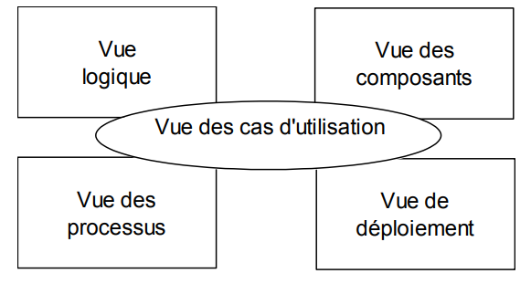
Dans le cadre de la modélisation d'une application informatique, les auteurs d'UML préconisent d'utiliser une démarche :
Itérative et incrémentale,
Guidée par les besoins des utilisateurs du système
Centrée sur l'architecture logicielle.
L’intégrité de conception
L’intégrité de gestion
L’intégrité d’exécution
L’intégrité de performance
Guide pour toute les autres vues

Slide 5
Pour les diagrammes UML, il existe deux types de vues du système qui comportent chacune leurs propres diagrammes :
Les vues statiques :
Diagrammes de cas d'utilisation
Diagrammes d'objets
Diagrammes de classes
Diagrammes de composants
Diagrammes de déploiement
Les vues dynamiques :
Diagrammes de collaboration
Diagrammes de séquence
Diagrammes d'états-transitions
Diagrammes d'activités

Slide 6
Diagramme de cas d’utilisation (use case)
Les cas d’utilisation identifient les utilisateurs du système (acteurs) et leurs interactions avec le système. Ils permettent de classer les acteurs et structurer les objectifs du système.
Une fois identifiés et structurés, ces besoins :
Définissent le contour du système à modéliser (ils précisent le but à atteindre),
Permettent d'identifier les fonctionnalités principales (critiques) du système.
Les use cases ne doivent donc en aucun cas décrire des solutions d'implémentation.

Slide 7
Pour aboutir au modèle des cas d’utilisation, il faudra appliquer la démarche suivante :
Identifier les acteurs,
Identifier les cas d’utilisation,
Structurer les cas d’utilisation en packages si nécessaire,
Ajouter les relations entre cas d’utilisation,
Finaliser un ou plusieurs diagrammes de cas d’utilisation par package.

Slide 8

Éléments de modélisation des cas d'utilisation
Acteur
Un acteur représente un rôle joué par une personne ou une chose qui interagit avec le système.
Il peut être :
– un humain
– un dispositif matériel
– un autre système

Slide 9
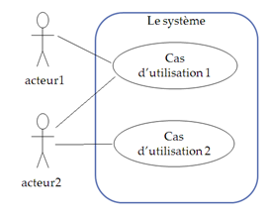

Cas d’utilisation
Le cas d’utilisation (use case) correspond à un objectif du système, motivé par un besoin d’un ou plusieurs acteurs.
Il produit un résultat observable intéressant pour un acteur.
Il permet de décrire ce que le système devra faire, sans spécifier comment il le fera.
Les cas d’utilisation sont nommés par un verbe à l’infinitif suivi d’un complément.
L'ensemble des use cases décrit les objectifs du système. Formalisme:

Slide 10
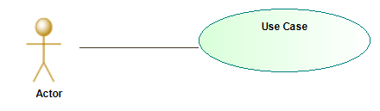
Relation
Elle exprime la relation entre l’acteur et le cas d’utilisation.
UML définit trois types de relations standardisées :
Une relation d’inclusion («include»)
Une relation d’extension («extend»)
Une relation de généralisation/spécialisation (héritage)
Relation

Slide 11
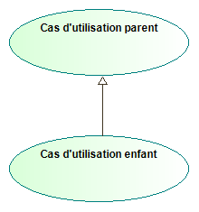
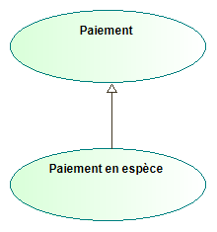
La relation de généralisation (héritage):
Dans une relation de généralisation entre 2 cas d’utilisation, le cas d’utilisation enfant est une spécialisation du cas d’utilisation parent. Formalisme et exemple :

Slide 12
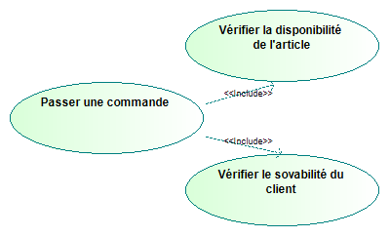
La relation d’inclusion (Include):
Elle indique que le cas d’utilisation source contient aussi le comportement décrit dans le cas d’utilisation destination.
L’inclusion a un caractère obligatoire, la source spécifiant à quel endroit le cas d’utilisation cible doit être inclus.
Elle permet de décomposer des comportements et de définir des comportements partageables entre plusieurs cas d’utilisation.
Formalisme et exemple :

Slide 13

La relation d’extension (Extend):
Elle indique que le cas d’utilisation source ajoute son comportement au cas d’utilisation destination.
L’extension peut être soumise à condition. Le comportement ajouté est inséré au niveau d’un point d’extension défini dans le cas d’utilisation destination.
Elle est utilisée pour indiquer que le cas d’utilisation source (à l’origine de la flèche) n’est pas toujours nécessaire au cas d’utilisation principal.
Formalisme et exemple:

Slide 14
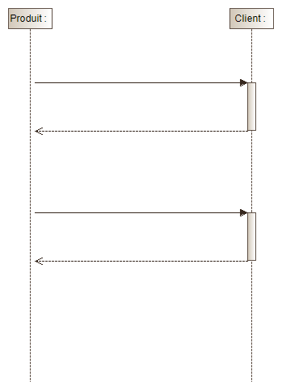
Diagramme de séquences
Le diagramme de séquence est une variante du diagramme de collaboration (appelés diagramme de collaboration en UML 1).
Il a une représentation temporelle qui modélise les aspects dynamiques du système.
Le diagramme de séquence permet de visualiser les messages par une lecture de haut en bas. L’axe vertical représente le temps, l’axe horizontal les objets qui collaborent. Une ligne verticale en pointillé est attachée à chaque objet et représente sa durée de vie.
Les diagrammes d’interactions englobent deux types de diagrammes UML :
– les diagrammes de séquence,
– les diagrammes de communication,

Slide 15
Les interactions
L’interaction se traduit par l’envoi d’un message entre objets. Le diagramme de séquence insiste sur la chronologie des objets en utilisant la ligne de vie des objets.
Les activations
Les diagrammes de séquence permettent de représenter les périodes d’activité des objets. Une période d’activité correspond au temps pendant lequel un objet effectue une action, soit directement, soit par l’intermédiaire d’un autre objet qui lui sert de sous-traitant.
Messages
Un objet est une structure de données encapsulées qui répond à un ensemble de messages. Cette structure de données (ses attributs) définit son état tandis que l’ensemble des messages (ses méthodes) décrit son comportement. L’ensemble des messages forme ce que l’on appelle l’interface de l’objet. Les objets interagissent entre eux en s’échangeant des messages.

Slide 16
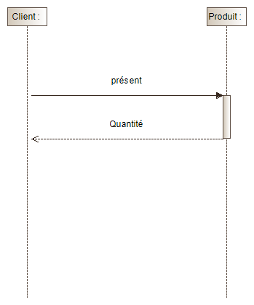
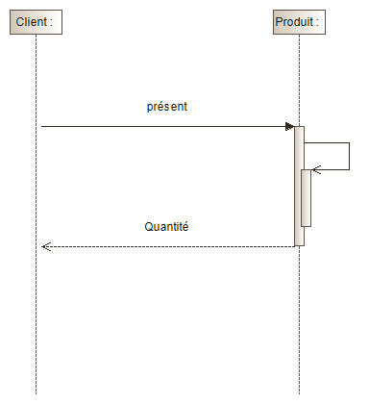
La réponse à la réception d’un message par un objet est appelée une méthode. Une méthode est donc la mise en œuvre du message : elle décrit la réponse qui doit être donnée au message.
Une activité représente l’exécution d’une méthode :
activité

Slide 17
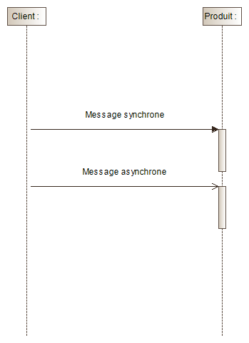
On distingue deux types de message :
Synchrone: l’objet émetteur se bloque en attendant la réponse de l’objet récepteur du message
Asynchrone: l’objet émetteur n’attend pas la réponse de l’objet récepteur du message et continue son activité

Slide 18
La ligne de vie
La ligne de vie des objets est représentée par une ligne verticale en traits pointillés, placée sous le symbole de l’objet concerné.
Cette ligne de vie précise l’existence de l’objet concerné durant un certain laps de temps.
En général, une ligne de vie est représentée sur toute la hauteur du diagramme de séquence. Par contre, elle peut débuter et s’interrompre à l’intérieur du diagramme.

